Slide 1
Индивидуальный итоговый проект «Как сбываются и разбиваются мечты: профилактика вредных привычек учащихся Черкутинской школы» апрель, 2022 год

Slide 2
КОМАНДА ПРОЕКТА.
Шмонин Максим, обучающийся 9 класса МБОУ Черкутинская ООШ им. В. А. Солоухина
2. Бусурина Виктория Сергеевна, директор МБОУ Черкутинская ООШ им. В. А. Солоухина

Slide 3
Цели проекта:
- способствование предупреждению формирования у подростков вредных (опасных) привычек;
-формирование у учащихся потребности в здоровом образе жизни;
-создание условий для формирования коммуникативных компетентностей;
-воспитание человека, способного самостоятельно справляться с жизненными проблемами.

Slide 4
Для достижения цели были поставлены следующие задачи:
-пропаганда здорового образа жизни;
-воспитание негативного отношения к вредным привычкам;
- формирование здоровых установок и навыков ответственного поведения;
- побуждение подростков к формированию хороших привычек;
- изучение теоретических основ по профилактике вредных привычек.

Slide 5
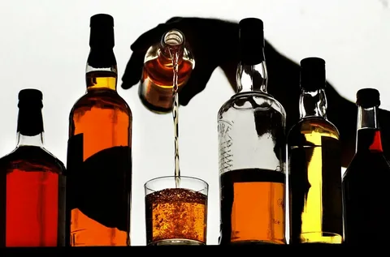
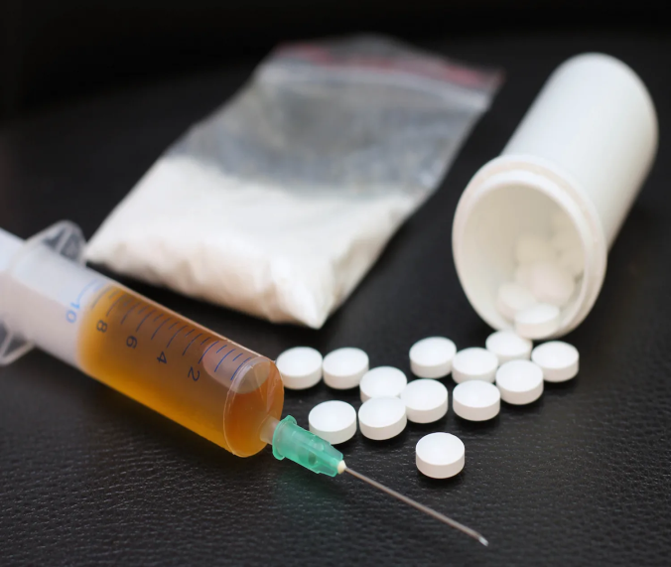
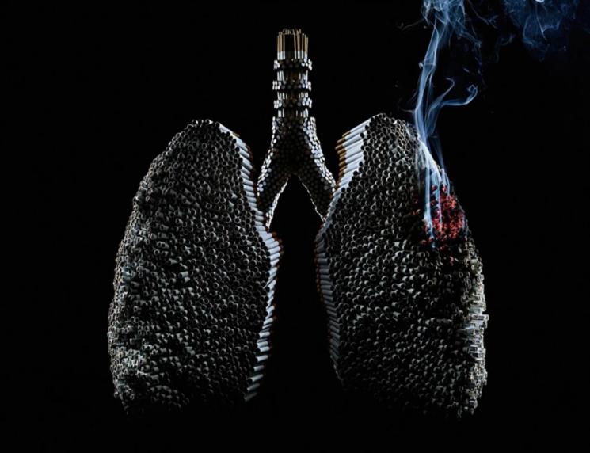
Объект исследования: учащиеся 5-9 классов.
Предмет исследования:
алкоголь, наркотики, курение.

Slide 6
Для достижения цели и решения поставленных задач были
использованы методы:
-анкетирование обучающихся 9 класса на выявление степени
информированности о вредных привычках;
Анкета на выявление степени информированности о вредных привычках
Продолжите, пожалуйста, предложения:
1. По моему мнению, вредные привычки это: __________________________________________________________________________________________________________________________________
2. Самыми пагубными вредными привычками я считаю: __________________________________________________________________________________________________________________________________
3. Последствиями вредных привычек я считаю: __________________________________________________________________________________________________________________________________
Ответьте на предложенные Вам вопросы, выбрав один из вариантов ответа.
4. Ваше отношение к вредным привычкам?
А – положительное Б – нейтральное В – негативное
5. Если среди Ваших друзей окажется человек, который употребляет наркотики то вы?
А – продолжите с ним общаться Б – измените к нему отношение В – перестанете с ним общаться
6. Если Ваш (а) друг (подруга) решит попробовать алкоголь или табачные изделия то вы?
А – Поддержите Б – Оставите выбор за ним (ней) В – Попытаетесь отговорить
7. Что, по вашему мнению, является источником появления вредных привычек?
А – Семья Б – Улица В – СМИ Г – Ближайшее окружение человека
Д - свой ответ - __________________________________________________________________________________________________________________________________
8. Как вы считаете, обладаете ли вы достаточной информацией о реальном действии на организм наркотических средств, табака, алкоголя и мерах профилактики и лечения?
__________________________________________________________________________________________________________________________________
9. Какие причины, на ваш взгляд, могут служить оправданием постоянного приема алкоголя или наркотиков?
__________________________________________________________________________________________________________________________________
10. Возможно ли, на ваш взгляд, избавиться от вредных привычек самостоятельно?
А – Да Б - Нет
11. Имеете ли вы вредные привычки? Если да, то какие?
__________________________________________________________________________________________________________________________________
12. Ваше отношение к рекламе табака и спиртных напитков в средствах массовой информации?
А – положительное Б – нейтральное В - негативное

Slide 7
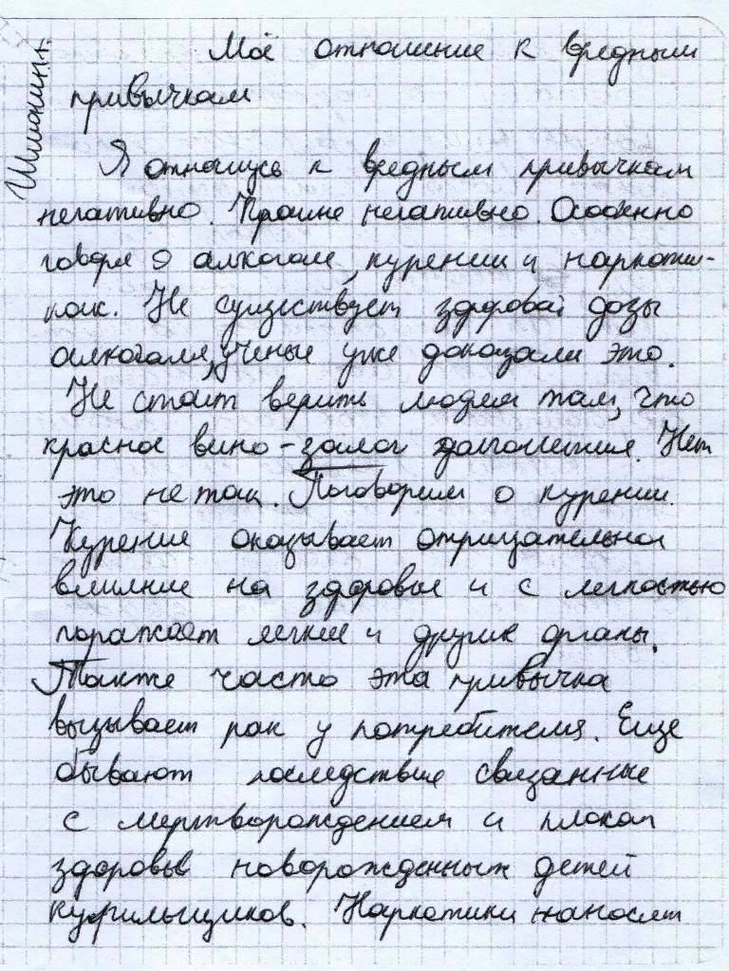
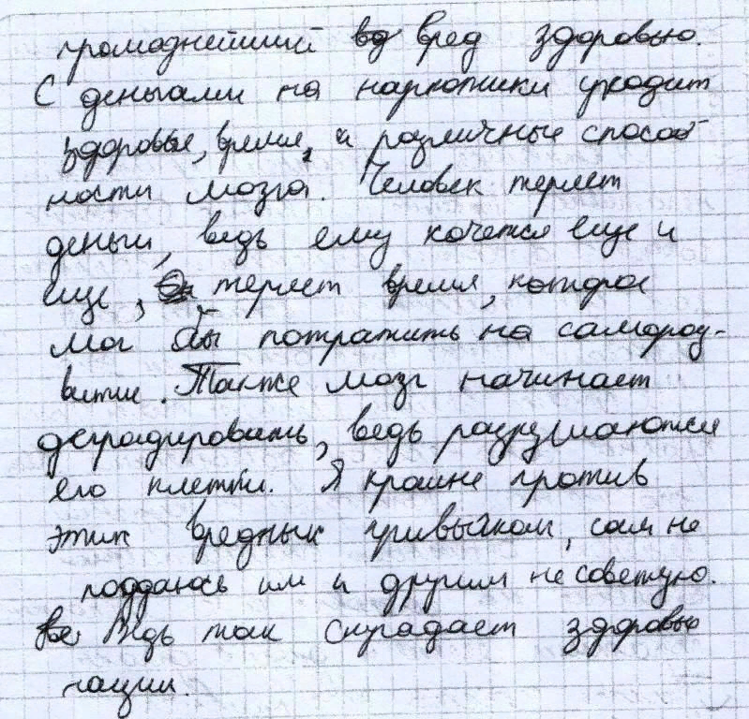
- по результатам проведенного урока по обществознанию в 8 классе по теме «Отклоняющееся поведение» - конкурс очерков на тему «Моё отношение к вредным привычкам»;

Slide 8
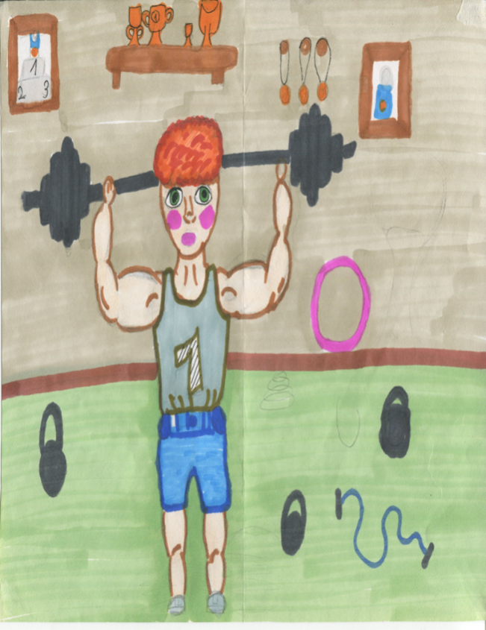
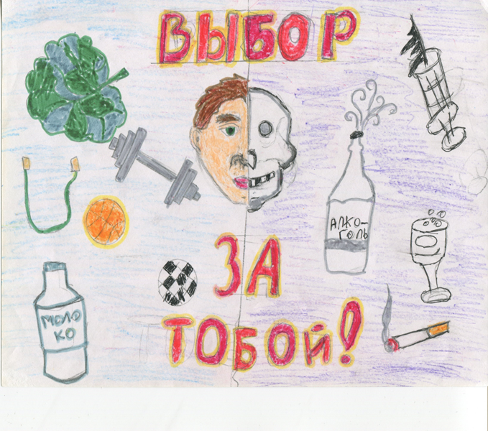
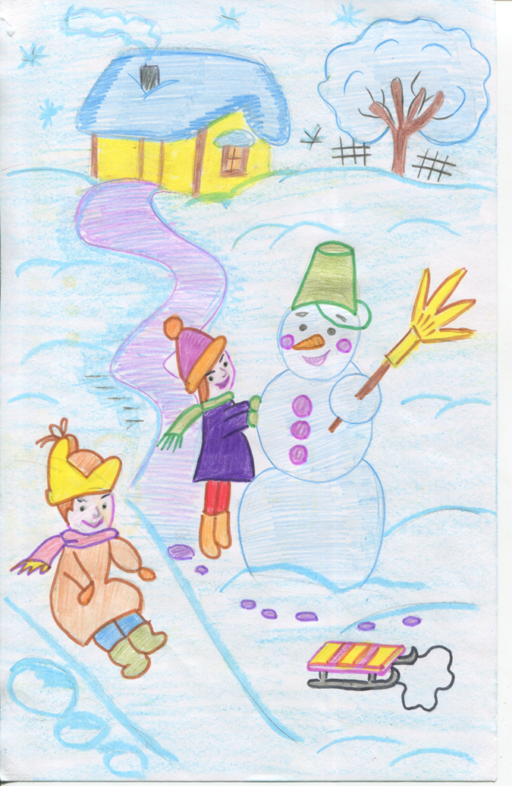
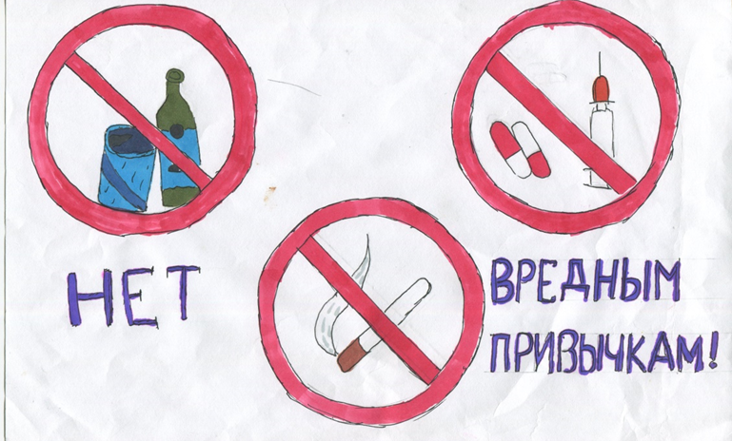
- конкурс рисунков среди обучающихся 5 класса на тему «Я против вредных привычек» с последующим оформлением стенда к открытому уроку;

Slide 9
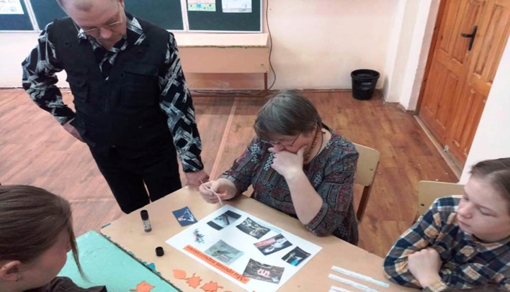
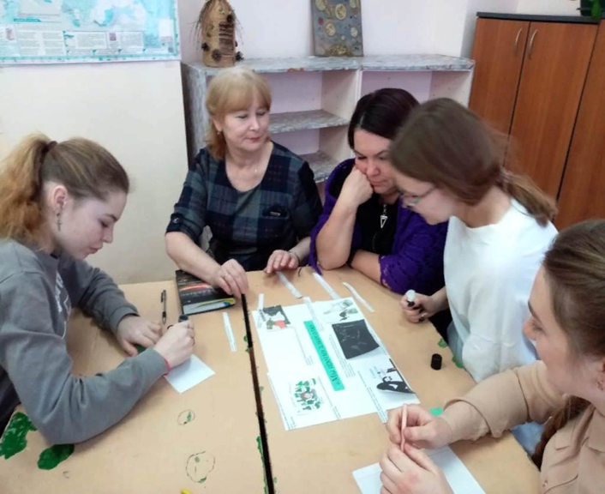
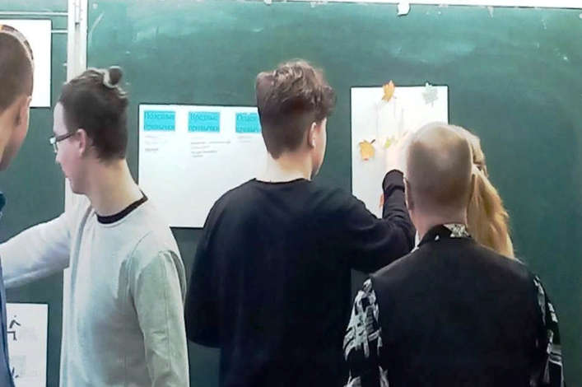
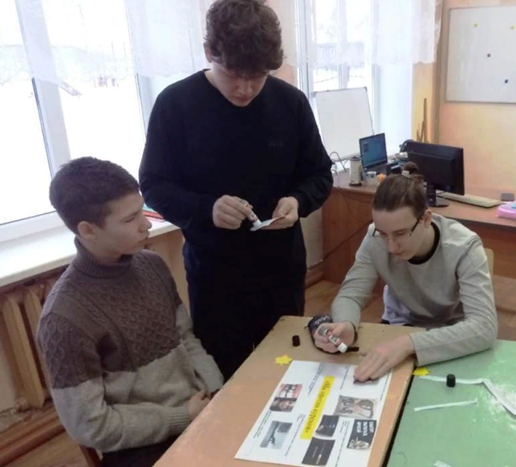
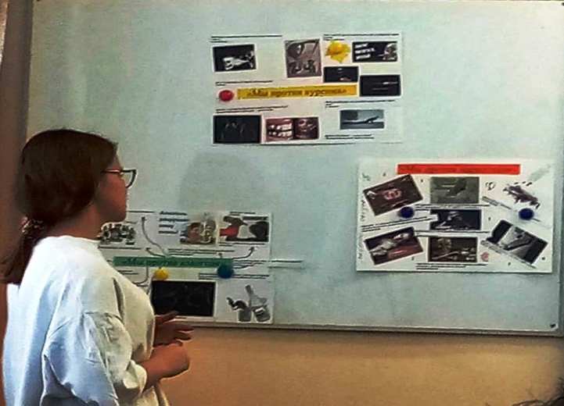
-открытый урок по обществознанию в 9 классе на тему «Мы против вредных привычек и за здоровый образ жизни»;

Slide 10
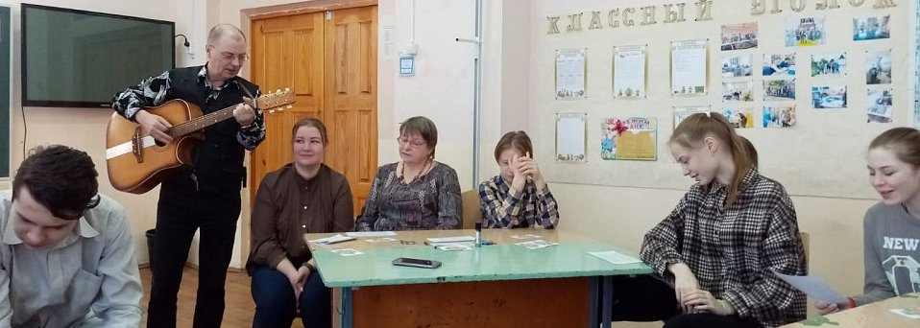

Slide 11
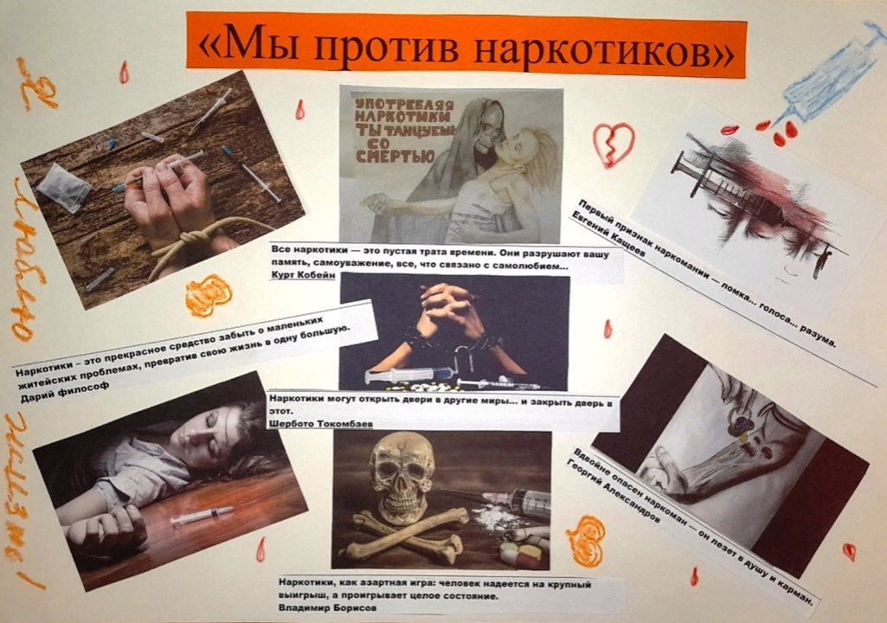
Итоги открытого урока

Slide 12
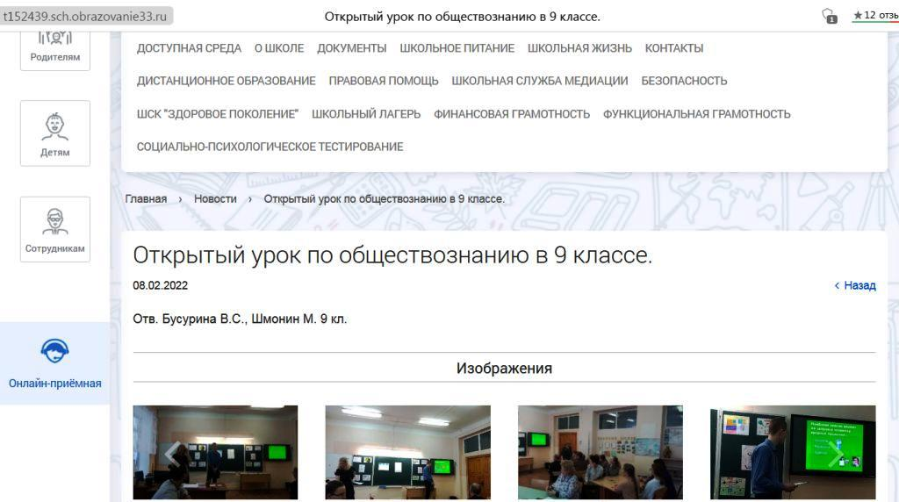
-освещение мероприятия на сайте школы.

Slide 13
Практическая значимость проекта состоит в том, что его можно использовать на уроке обществознания, тематических классных часах учителями, работающих в старших классах и педагогом-психологом с целью профилактики вредных привычек.

Slide 14
Заключение:
Если подросток нацелен на здоровый образ жизни, то и друзей будет
выбирать по себе. Если ребёнок не будет находиться постоянно с
негативными примерами употребления алкоголя и табака, он не будет
считать это нормой.
Сегодня я затронул одну из главных тем безопасности жизни человека – это употребление алкоголя, табака и наркотических средств. Это наш общий враг, который забирает месяцы, года и целые жизни.
Я пропагандирую здоровый образ жизни!
И в заключение мне хотелось бы сказать следующее. Надо чтобы родители любили своих детей. Но их любовь должна быть не слепая, а с широко открытыми глазами. Каждую минуту надо наблюдать за ними, не пускать на самотёк их развитие. Иначе они смогут пропустить что-то чрезвычайно важное – и на всю жизнь оставить негативный след в душе ребенка, который он будет скрывать за какой-то вредной ненужной привычкой. Только их любовь, забота и внимание смогут не допустить развитие и закрепления вредной привычки у ребёнка на всю жизнь.

Slide 15
СПАСИБО ЗА ВНИМАНИЕ!

